Slide 1





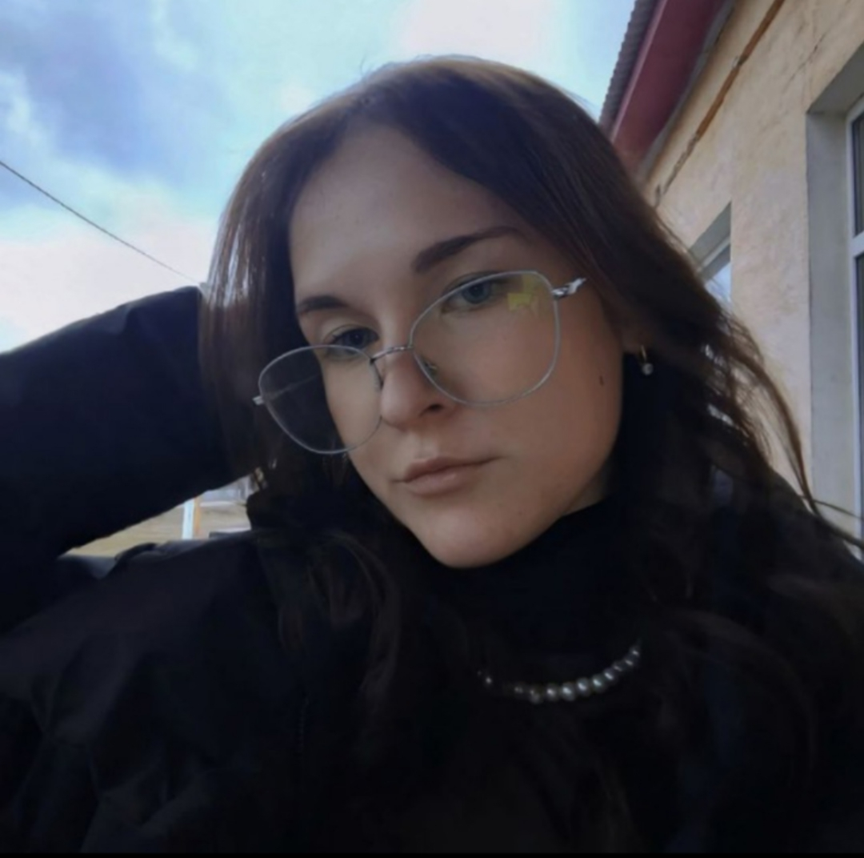

Дозатор для ректального введения лекарственных средств от 0 до 3 лет
Спикер-лидер
Чаплашкина Дарья Сергеевна

Slide 2


АКТУАЛЬНОСТЬ ПРОЕКТА
Дети младшего возраста, особенно до трех лет, часто не способны принять лекарство через рот из-за рвоты, срыгиваний или нежелания глотать. В таких случаях введение препарата через прямую кишку позволяет быстро и безопасно дать жаропонижающее, противосудорожное средство или антибиотик. Однако у детей в возрасте от 0 до 3 лет вес сильно варьируется, из-за чего препарат требует точного дозирования. Специальные детские ректальные дозаторы обеспечивают безопасное введение лекарства, исключая риски передозировки и повреждения слизистой благодаря анатомически адаптированным наконечникам.
Актуальность (степень важности/востребованности решения определенной проблемы, задачи или вопроса на текущий момент, в конкретной ситуации, предпосылки, почему сможем решить /научно-технологические заделы)
проблема
тренды/данные, подтверждающие актуальность для ВУЗа/региона/предприятия
почему сможем решить /какие научно-технологические заделы, компетенции
Notes:
1 ВАРИАНТ ИСПОЛЬЗОВАНИЯ

Slide 3

ПРОБЛЕМА
Риск травмирования — жёсткие наконечники шприцев и клизм вызывают царапины и трещины слизистой прямой кишки.
Риск передозировки — отсутствие точной шкалы для малых объёмов (0,5–5 мл) у большинства устройств.
Стресс ребёнка — боль и дискомфорт при процедуре, страх родителей навредить.
3

Slide 4
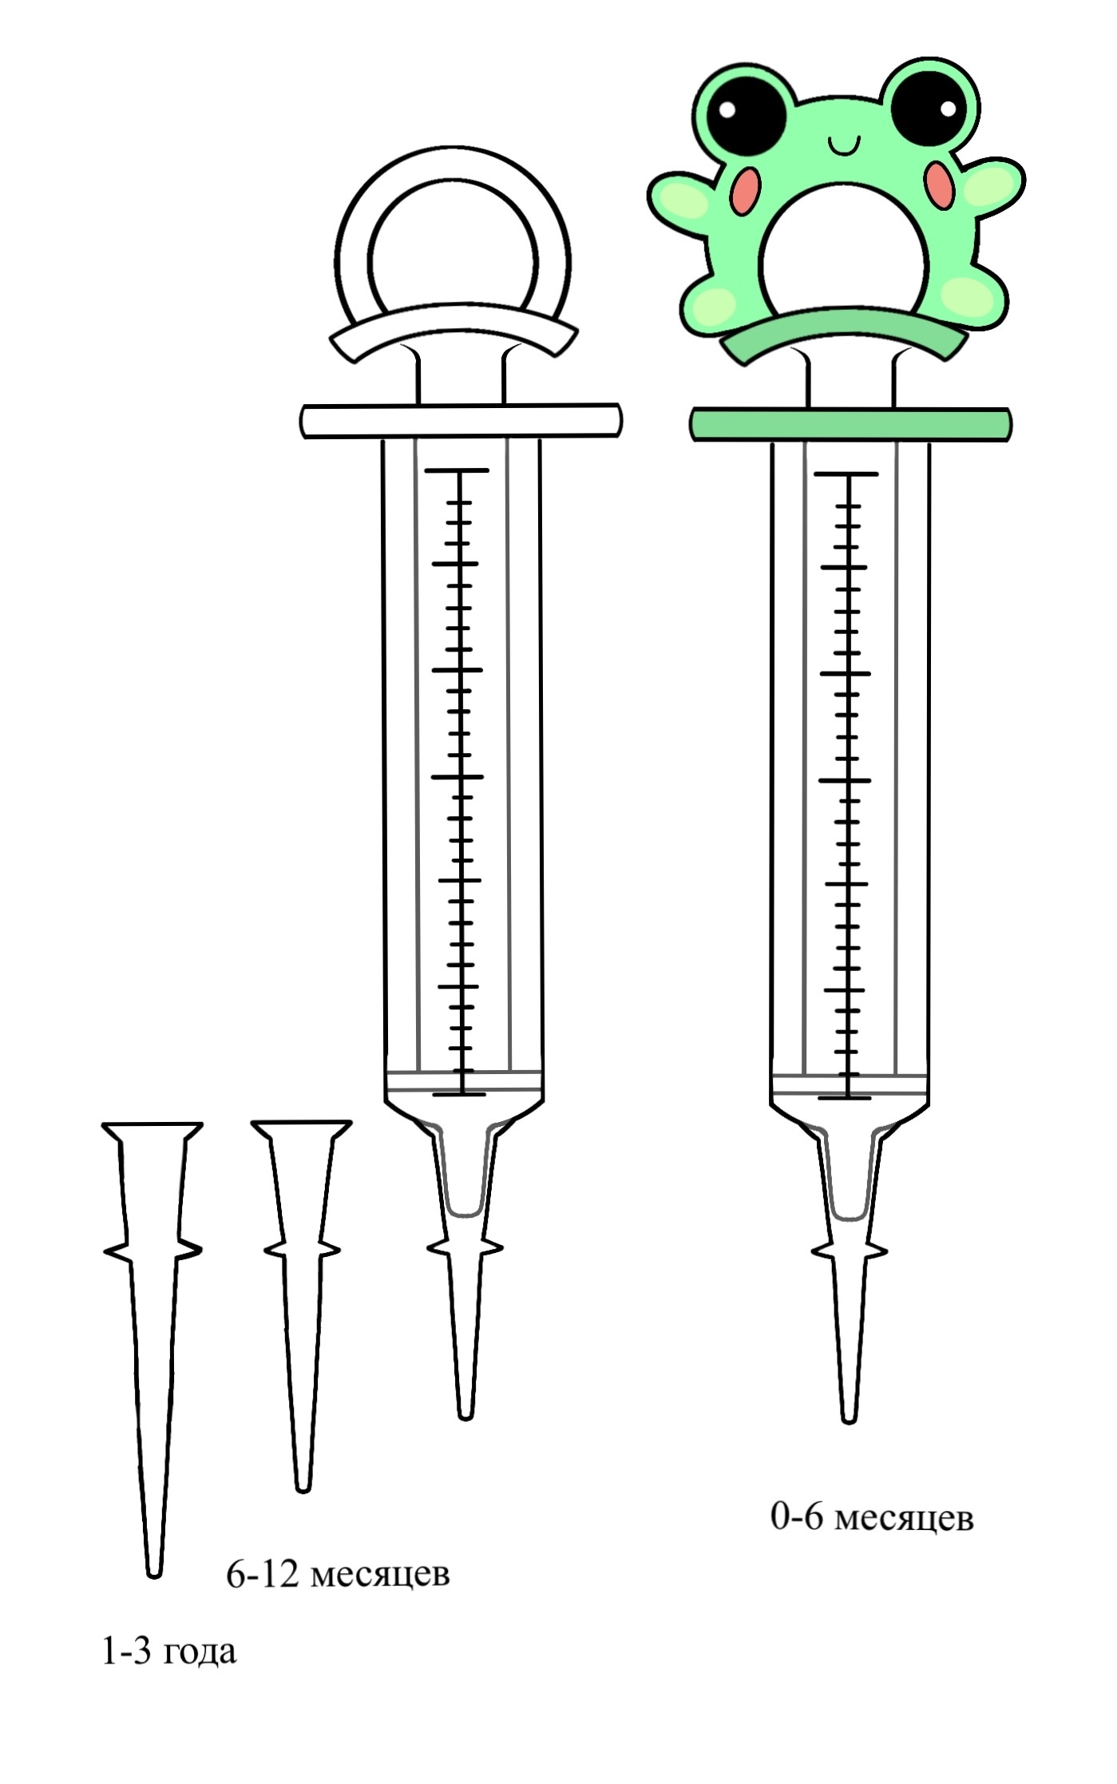

РЕШЕНИЕ
Ректальный дозатор — стерильный одноразовый шприц из полипропилена со сменными мягкими силиконовыми наконечниками и ограничителем глубины введения.
4

Slide 5
КОНКУРЕНТЫ
Параметры | Детские микроклизмы Microlax | Резиновые груши детские | Ректальный дозатор
Назначение | Содержат слабительное средство | Введение жидкостей (клизмы) | Введение любых лекарственных средств (антибиотики, жаропонижающие)
Точность дозировки | Отсутствует (готовый объём ЛС внутри) | Отсутствует | Наличие точной градуировки 0,5-5 мл
Безопасность | Наличие мягкого наконечника, но отсутствие ограничителя | Наличие мягкого наконечника, но отсутствие ограничителя | Наличие мягкого наконечника и ограничителя глубины
Адаптация под возраст | Отсутствует | Отсутствует | Присутствует
Стерильность | Наличие индивидуальной стерильной упаковки | Требует постоянной стерилизации | Наличие индивидуальной стерильной упаковки
Совместимость с ЛС | Содержание слабительного средства | Совместим с другими ЛС, но отсутствие возможности контроля дозировки | Полная совместимость с другими ЛС
Стресс у ребенка | Средний | Высокий | Минимальный
5

Slide 6

ЦЕЛЕВАЯ АУДИТОРИЯ
Родители
Аптеки
Дистрибьютор
Детские стационары
6

Slide 7
ЦЕННОСТЬ, ЦЕННОСТНОЕ ПРЕДЛОЖЕНИЕ
Мы помогаем родителям в ситуации отсутствия подходящих ректальных дозаторов для детей решать проблему безопасности и точного дозирования с помощью технологии стерильного одноразового шприца-дозатора с градуировкой и сменными наконечниками, получая доверие потребителей.
Ценность нашего продукта для наших потребителей заключается в:
Универсальности
Безопасности
Экономии времени и средств
7

Slide 8
РЫНОК
Мы работаем на рынке B2C, B2B
Наша ЦА - это поликлиники, родители, аптеки
8

Slide 9
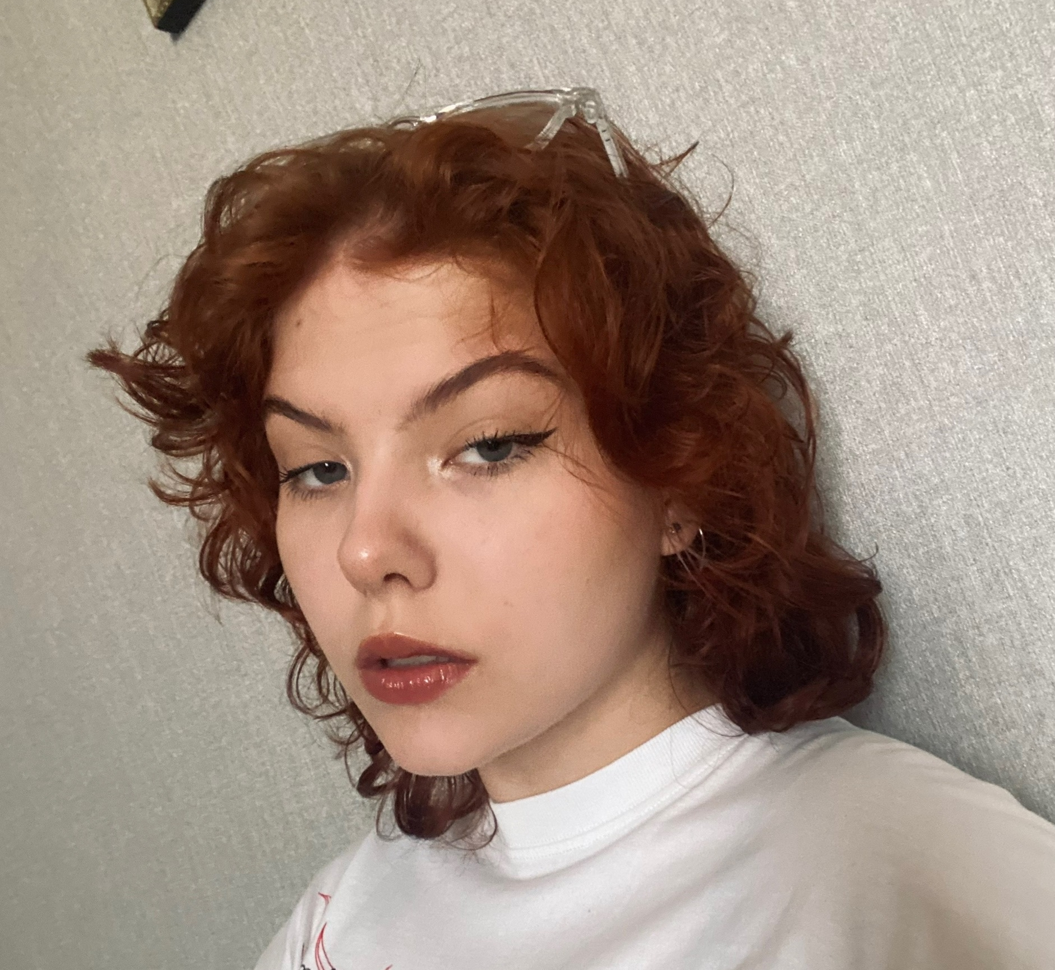
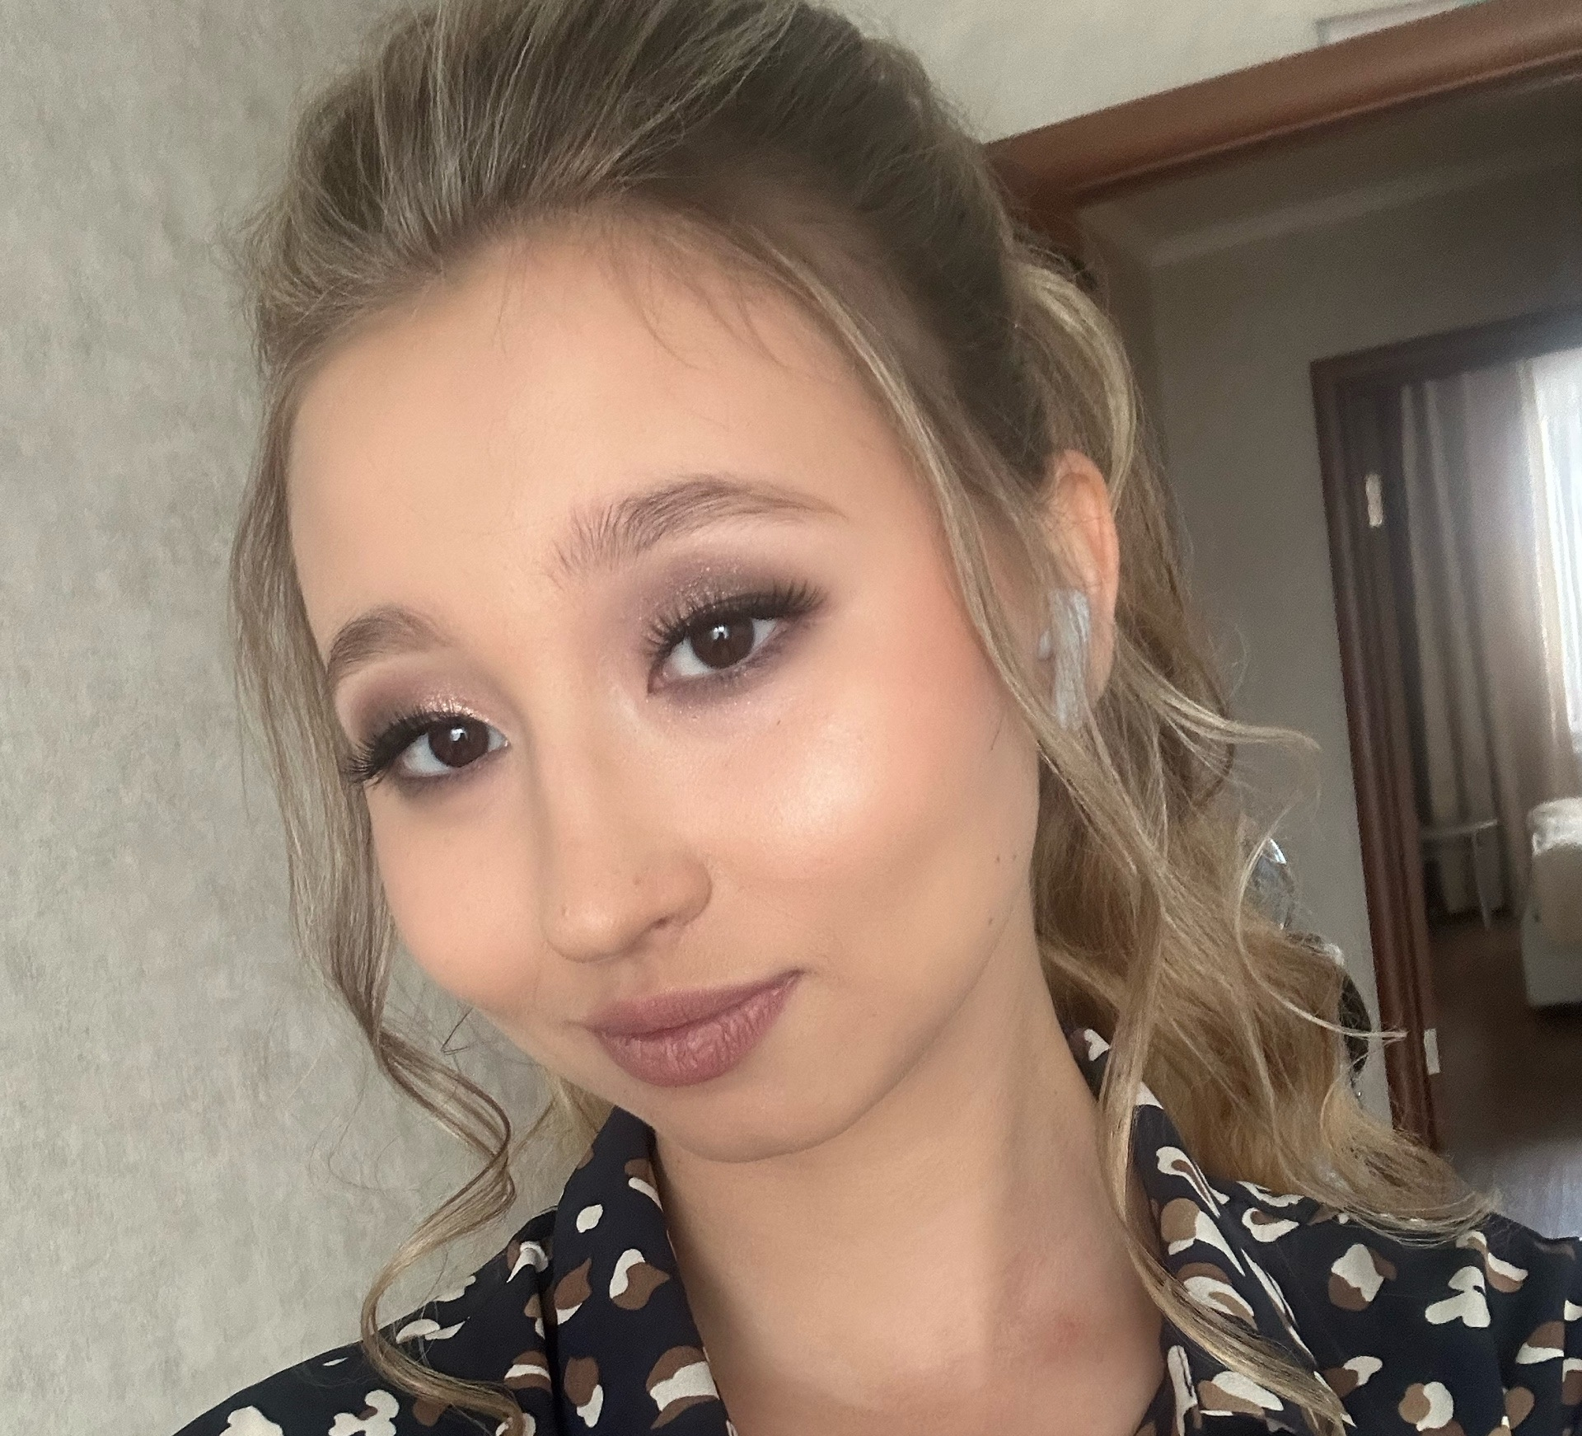
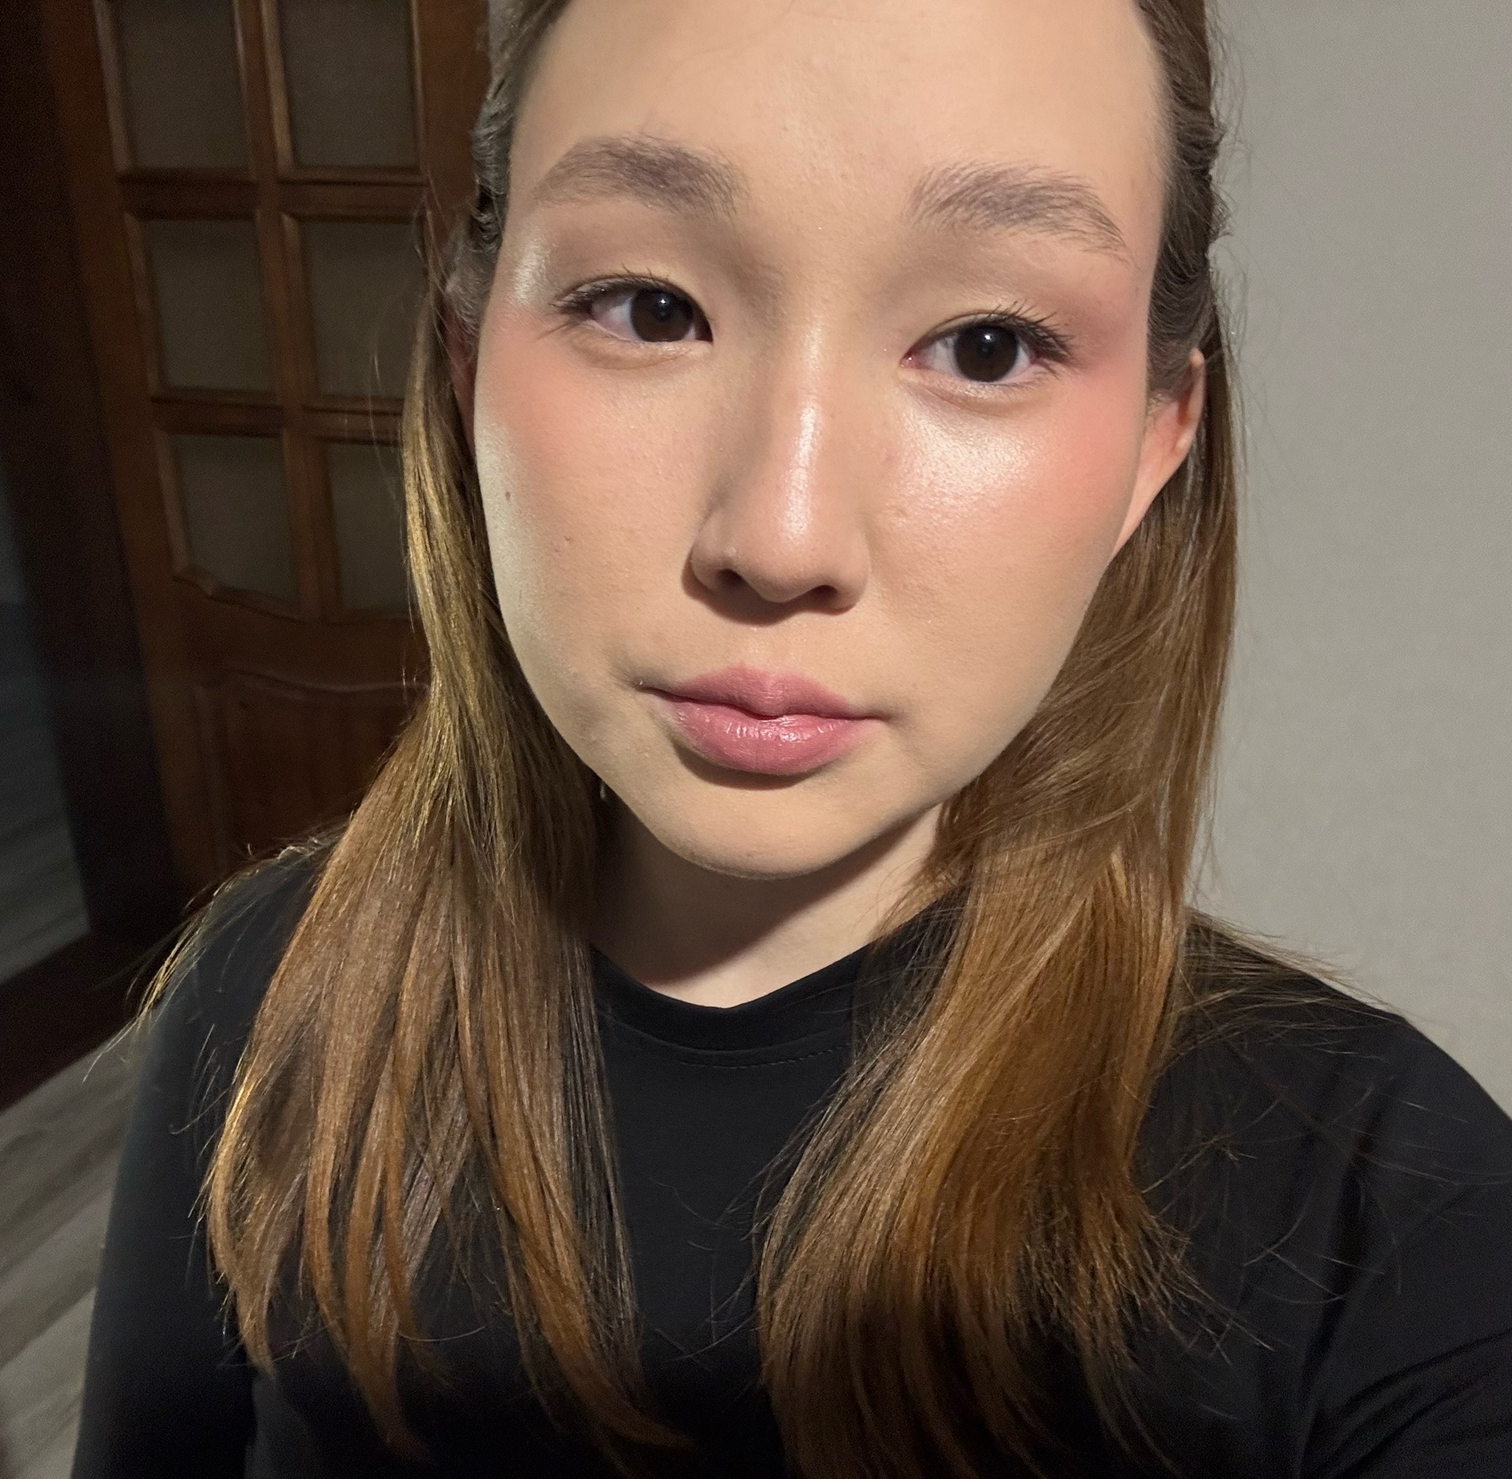
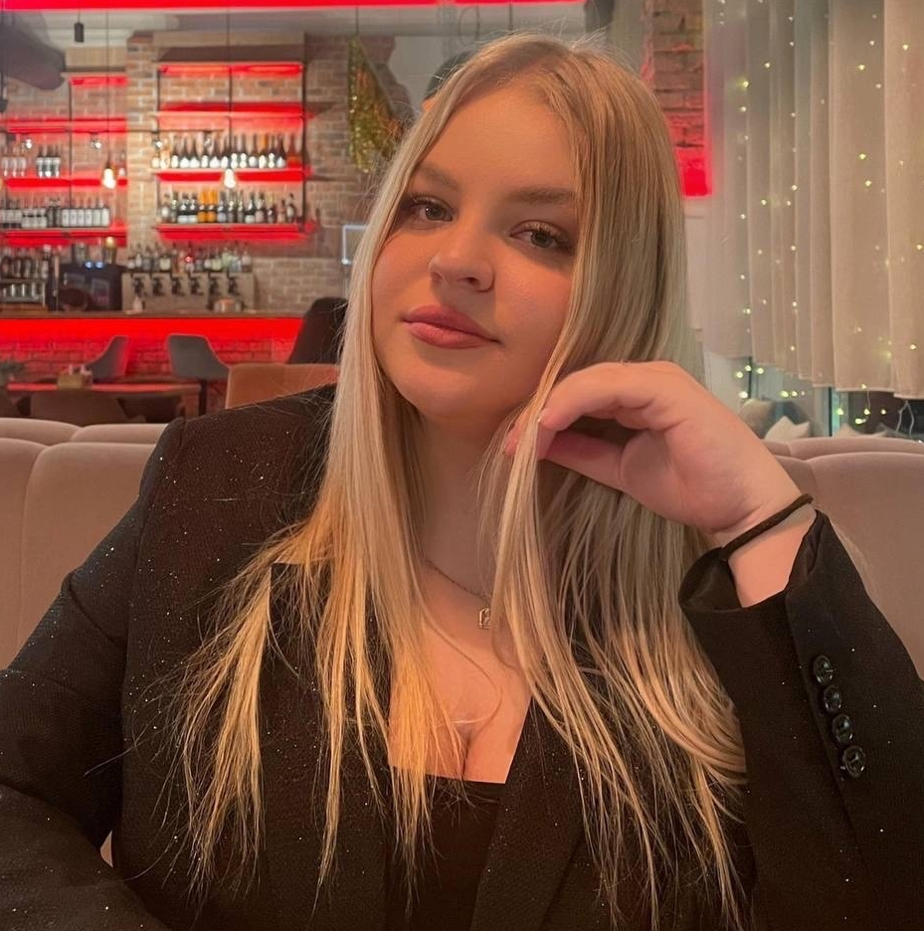
КОМАНДА СТАРТАПА
РОЛЬ | ФАМИЛИЯ ИМЯ | ФОТО
ЛИДЕР (CEO) | Шугля Вера
ТЕХНОЛОГ, РАЗРАБОТЧИК (CTO) | Кадышева Алина, Хусаинова Гульнара, Павлова Арина
МАРКЕТОЛОГ (СMO) | Чаплашкина Дарья
9

Slide 10
ПЛАНЫ РАЗВИТИЯ
план-график на ближайшие 2-4 недели
ЧТО ДЕЛАЕМ | СРОК | ОТВЕТСТВЕННЫЙ
Разработать макет дозатора | 5 дней | Чаплашкина Д.С
Выбрать состав изделия | 5 дней | Кадышева А.Д
Провести лабораторные тесты | 7 дней | Хусаинова Г.А
Опрос родителей | 3 дня | Шугля В.Ф
Корректировки | 8 дней | Павлова А.М
10

Slide 11

КОНТАКТЫ ЛИДЕРА
+79879298870
shygla.vera06@mail.ru
11

